Slide 1
国际化投放平台
业务架构
2021.07.14

Slide 2
目录
01
有哪些收获?
国际化业务介绍
投放平台的定位与收益
理解投放的定位以及预期的收益
典型案例分析
初步熟悉投放平台的接入和使用流程
投放平台介绍与保障系统
建立面向功能开发的思维模式
接入流程与平台约束
投放平台运行情况汇总
2021年规划与展望

Slide 3
挑战与现状
02
功能复用
挑战
快速开国开品
20+
国家和地区
40+
品类
400+
业务需求
X个
实验并行
6+
LOCAL团队
Notes:
国家：已经开国+拟开国
目前国际化已经在20+个国家登陆，品类也有40+，但与竞品相比，我们还是存在较大差距，所以我们需要能够快速的开国开品，这就依赖于“功能复用”。
什么叫“功能复用”？
以OpenRide扫码乘车为例，最初是由巴西在18年提出，经过试验和放量，PM觉得这个功能收益不错，希望将这个功能也投放于其他国家，比如哥斯达黎加、智利等，那面对同一个功能，我们需要给每个国家或每一个产品线都开发一遍吗？答案显然不是，我们希望能实现功能复用，从而快速地开国开品。

Slide 4
解决方案
03
BizConfig
可维护性极差
变更配置需要上线
无法支持放量和实验
投放平台
专为国际化业务打造，贴近业务，为业务解决实际问题
提供面向运营和PM的可视化功能管理页面，解决功能放量进度模糊和推广困难的问题
在不增加接入成本的情况下为业务提供多种实用功能，例如快速实验等
Apollo
基础平台，存在配置隔离问题
过多的技术性概念杂糅在平台中，不是一个面向运营的平台
功能零散，与国际化业务贴合度较低
过多的开关、实验等导致接口的可维护性变差
Notes:
BizConfig是一个公共的配置库。
在使用Apollo的过程中，我们经常会遇到if命中了某个开关或者实验，执行A逻辑， else 执行B逻辑这样的代码，大量的与功能无关的代码被放到了API中，同一个接口中，多个步骤、多个实验、多个开关都导致了接口的可维护性变差，也不利于系统的稳定性建设；
1. 我们深入分析了国际化的业务特点后，建设了投放平台，因为是从业务角度出发解决问题，因此投放平台天然的更加贴近国际化业务，可以为业务解决更多的实际问题。
2. 同样在为业务解决实际问题的时候，我们也通过对需求的收敛、对技术概念的包装向PM和Local运营推出可视化的管理页面，解决放量进度难以统计、功能推广困难的问题。
3. 针对业务的一些其他痛点，我们也可以提供更加适用的功能，例如对接实验平台，进行快速实验、天然支持灰度放量等特性，减少需求的二次开发，提高研发效率

Slide 5
『投放』与『投放平台』
04
投放：符合国际化业务场景的功能交付标准
放量
独立、完整且可描述的功能
在地区/品类上其特性有明显区别
推广
展示
适配复杂的放量、实验场景
投放平台：一站式功能管理、展示和推广平台

Slide 6
接入「投放平台」能带来什么好处？
05
规范功能交付标准，统一功能操作方式，减少对PM&运营沟通与习惯成本
更新颖的代码玩法，更加简洁的代码逻辑，拒绝一切与功能本身实现无关的放量、实验等逻辑
形成面向功能开发的思考模式，锻炼功能抽象能力，大幅度的减少需求多次上线，提升系统稳定性

Slide 7
更多的平台特性
06
更贴近业务
为PM&运营打造
更多实用功能
国家
品类
功能分类管理
一次开发全球可用
城市
区县
收益展示与放量统计
黑白名单/百分比灰度放量
多种接入方式满足不同需求
功能变更可感可审可回滚
完美支持多个实验并行的复杂场景
提升研发效率
性能达标、快速接入、稳定可靠

Slide 8
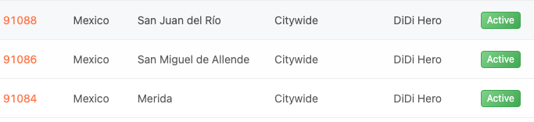
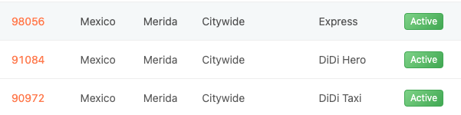
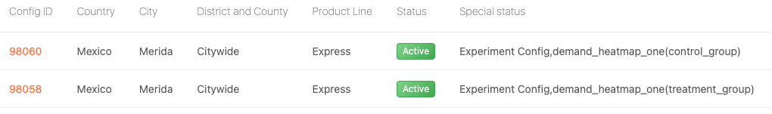
司机主页菜单：按地区放量 & 多实验并行
07
100+条配置，在MX的多个城市进行放量
区分快车、出租车、Hero以及闪送等车型，展示不同的菜单项
在“梅里达” 和“莱昂”分别进行不同的实验，用于验证不同选项对指标的影响

Slide 9
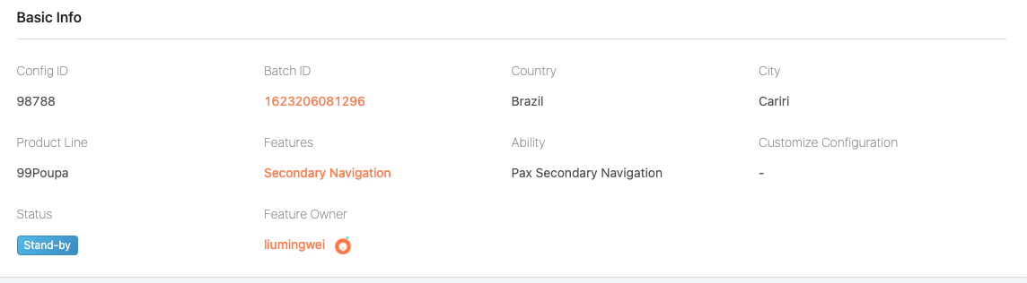
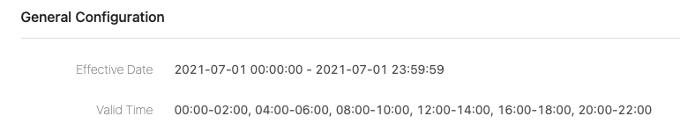
特价车实验：精细控制每一次的放量
08
一次性设置30天的生效逻辑并且有系统自动判定生效
针对每一天都设置不同的特价车开放时间段
特价车实验完全与其他车型独立，不影响其他车型的使用

Slide 10

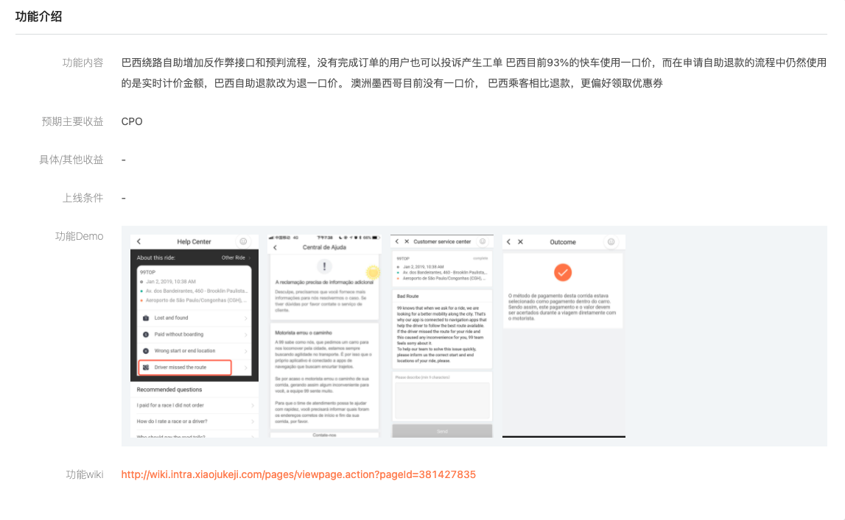
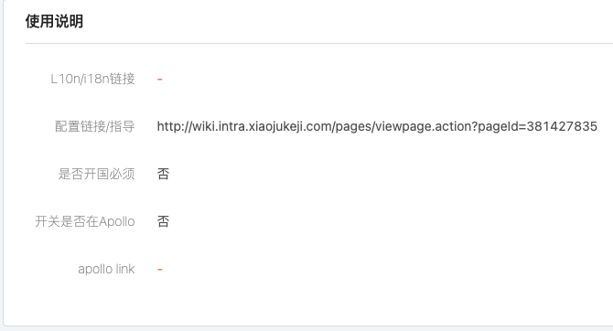
功能广场：国际化系统知识库
09
乘客体验
司机体验
支付/定价
品类特有功能
服务管控
增长
安全
客服

Slide 11
系统实现
10
性能&稳定性
基于Apollo构建
无RPC调用
内存缓存
问题定位能力
sdk-trace日志
投放保障日志
变更通知
数据一致性
提前推送
定时生效
最终一致性
数据准确性
投放保障系统
配置检查系统

Slide 12
投放保障系统建设目标
11
功能变更典型流程
变更配置
接口数据更新
App更新
Signpost
API Service
App Client
建设目标
感知配置生效变更
验证变更是否正确

Slide 13
感知生效配置变更
12
Log Agent上报
日志消费
投放保障日志
Kafka
生效分析服务
预期规则库
分析&对比
投放保障Event事件
新增了配置
修改已生效的配置，并与其原值不同
新增了符合预期的配置
新增了不符合预期的配置
无法获取有效配置
符合预期

Slide 14
验证配置变更
13
基础信息
produce
Event Message
变更事件
Missed Rule
事件类型信息
试点功能
投放保障系统
consume
生效区域信息
司机钱包首页
confirm
预期规则
DTest真机验证
预期配置内容
小费配置

Slide 15
接入并使用投放平台
14
PM/PO/RD
功能标识
配置
接入
推送
Odin节点
Ability
signpost-sdk
json协议
php
golang
java
cpp

Slide 16
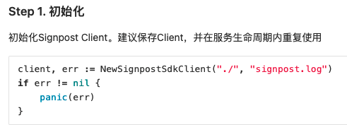
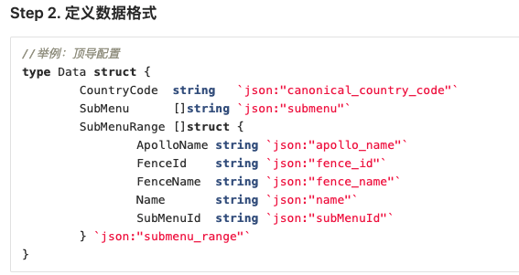
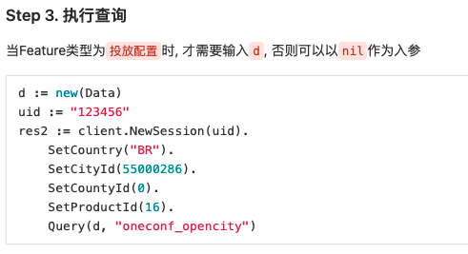
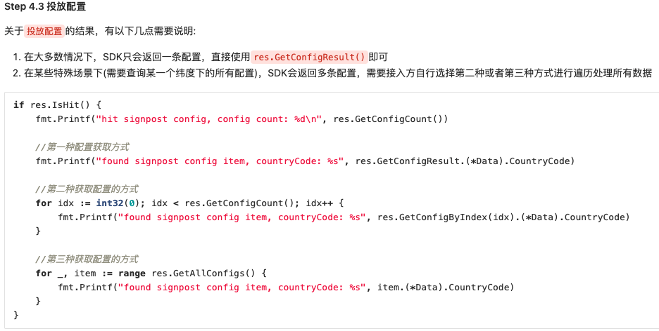
signpost-sdk代码示例
15

Slide 17
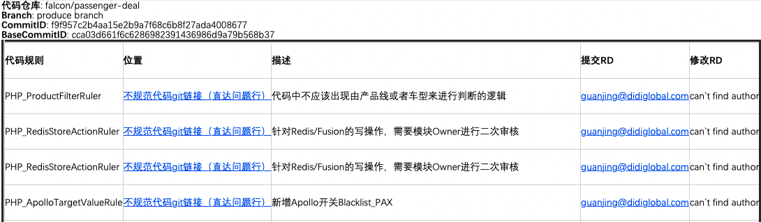
已接入功能代码约束
16
禁止一切有关于国家、城市、区县和产品线相关的if-else判断
禁止向PM直接交付Apollo灰度开关用于功能放量
CR框架

Slide 18
系统运行汇总
17
运行状况
正在对接
120+
已接入功能
1000+
功能变更(按天去重)
InDriver
开品升级
10+
合作团队
0个
线上故障
融合展示服务化

Slide 19
规划与展望
18
短期
长期
智能推荐系统
人口
单量
知识库
风俗习惯
更加适合国际化业务的前端组件
更加精细的功能梳理与分类
标准化开品流程与巡检
融合展示服务化，为端上提供不发版更新UI

Slide 20


联系我们
chenmengyuan
liumingwei
PM
liuxuefeng

